Slide 1





QoS-Aware Power Management via Scheduling and Governing Co-Optimization on Mobile Devices
Qianlong Sang , Jinqi Yan, Rui Xie , Chuang Hu , Member, IEEE
Kun Suo ,and Dazhao Cheng , Senior Member, IEEE
汇报人：冯敏远
2025年3月26日

Slide 2
提纲
研究背景
研究问题
方法设计
实验评估
工作总结
Notes:
今天的分享分为5个部分

Slide 3
提纲
研究背景
研究问题
方法设计
实验评估
工作总结
Notes:
首先来介绍一下研究背景

Slide 4


研究背景
1. 帧率
FPS全称：frames per second，每秒帧数，描述显示器的刷新率或游戏的画面更新频率。
智能手机上应用程序的帧率,通常是服务质量（QoS）的衡量标准。
Notes:
当今AI发展快速，应用广泛，我们的日常生活中有大量的场景中需要用到机器学习推理，例如在交通流量分析、聊天机器人

Slide 5



研究背景
聊天软件
视频播放
玩游戏
10FPS
24FPS
60 或120FPS

Slide 6
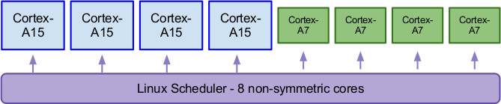
研究背景
2 ARM——big.LITTLE架构
ARM处理器的设计目标是低成本、高性能、低耗电，现在手机芯片包括苹果、华为、高通，都是基于ARM架构
在 big.LITTLE 架构中，ARM处理器将不同的CPU核心分为两类:
big核心: 性能较强，适用于需要高计算能力的任务，如视频处理、高端游戏或复杂计算。
little核心：最大化能效，适用于处理低功耗的任务，如背景任务、浏览网页或简单的应用程序。
big集群
little集群

Slide 7
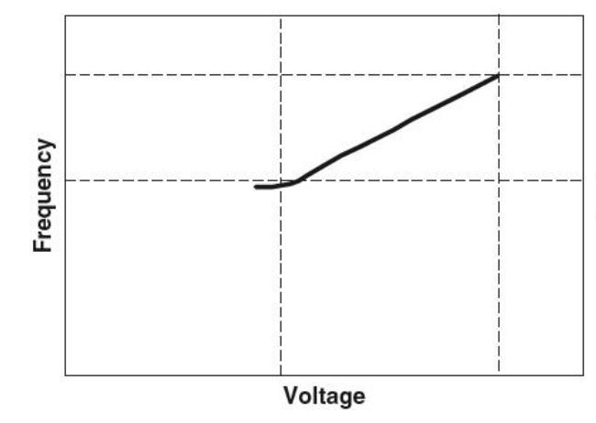
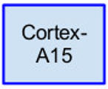

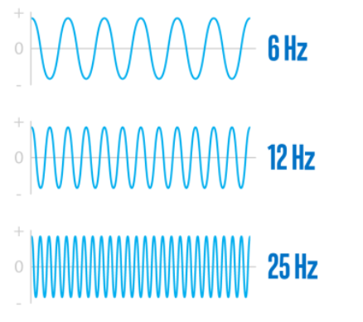
研究背景
3.1 线程调度
3.2 频率调节
线程1
线程2
线程3
Notes:
它能够根据不同的工作负载和QoS需求动态调整频率，如果工作负载量大，可以提高频率
功耗优化：单独使用大小核心架构只能在任务分配上优化功耗，但如果核心在高负载下仍运行在高频率，那么功耗仍然较高。频率调节可以进一步优化功耗，避免在不需要高频率时浪费能源。
性能与能效平衡：两者结合可以确保在不同的负载情况下实现更好的性能与能效平衡。例如，在繁重任务时启用大核心并提升频率，而在轻负载时使用小核心并降低频率，从而最大程度地优化整体能效。

Slide 8
研究背景
目前存在的问题：
线程调度器和频率调节器主要依赖于CPU的利用率来做决策，但忽略了上层应用的QoS需求。
Limitation1. 线程调度忽视应用层QoS要求。通常把将线程分配给功耗最低的CPU核心来降低能耗，没有考虑到应用层具体的要求（聊天、视频或游戏）。
Limitation2. 频率调节和QoS之间不匹配。一些线程可能对帧渲染有贡献，但其CPU利用率较低，而另一些线程可能对QoS没有贡献，但CPU利用率很高。这时，频率调节器可能会错误地设置频率，导致QoS损失和功耗浪费。
Limitation3. 没有考虑线程调度和频率调节相互作用问题。当线程调度器和频率调节器没有协同工作时，一个策略的变化可能会影响另一个策略的效果，从而造成功耗浪费和QoS的降低。

Slide 9
研究背景
目前存在的问题：
线程调度器和频率调节器主要依赖于CPU的利用率来做决策，但忽略了上层应用的QoS需求。
Limitation1. 线程调度忽视应用层QoS要求。通常把将线程分配给功耗最低的CPU核心来降低能耗，没有考虑到应用层具体的要求（聊天、视频或游戏）。
Limitation2. 频率调节和QoS之间不匹配。一些线程可能对帧渲染有贡献，但其CPU利用率较低，而另一些线程可能对QoS没有贡献，但CPU利用率很高。这时，频率调节器可能会错误地设置频率，导致QoS损失和功耗浪费。
Limitation3. 没有考虑线程调度和频率调节相互作用问题。当线程调度器和频率调节器没有协同工作时，一个策略的变化可能会影响另一个策略的效果，从而造成功耗浪费和QoS的降低。
1. 对线程调度器和频率调节器进行修改来满足QoS的要求
2. 设置一个协调器来协调它们的工作
Idea：

Slide 10
提纲
研究背景
研究问题
方法设计
实验评估
工作总结
Notes:
这就引出了我们所要研究的问题

Slide 11
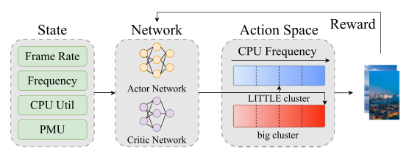
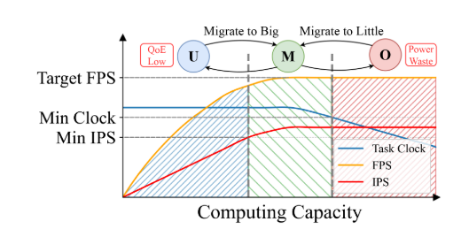
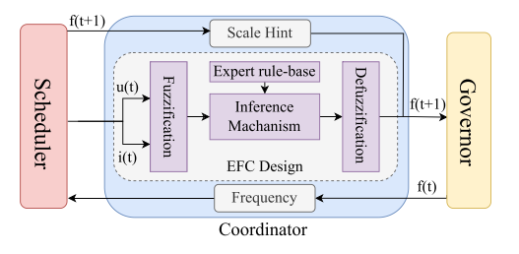
研究问题
存在的挑战：
Challenge 1:传统的频率调节器只考虑CPU利用率，我们的设计还必须考虑QoS和系统条件（如CPU、内存和I/O等）。系统环境复杂且难以建模，因此很难为给定的情况确定最优频率。
Challenge 2:上层应用的QoS（服务质量）需求很难传递给线程调度器。调度器无法检测到QoS不满足和功耗浪费。
Challenge 3:线程调度器和频率调节器相互之间的作用关系较为复杂且动态。一旦线程被调度，集群所需的计算能力的任何变化都会影响频率调节过程。反过来，当频率调节器调节CPU频率时，它将影响线程被调度到另一个CPU核心上。
Design 1 -> Challenge 1: 设计了一种基于近端策略优化（强化学习）的频率调节方法
Design 2 -> Challenge 2: 设计了一种基于有限状态机的线程调度算法
Design 3 -> Challenge 3: 设计了一种基于专家模糊控制的协调机制
Notes:
在我们没引进早退出模型前，我们只需要考虑吞吐量和时延的平衡，但是呢，没有一种平衡这两种指标的好方法，
所以我们引入了早退模型，需要部署额外的早退节点，但是这会造成精度的下降。所以我们需要解决现有早退模型的问题，第一个， 如何获取早退模型的准确性，然后根据准确性结果进行参数调整，我们需要保证低时延、高精度、高吞吐

Slide 12
提纲
研究背景
研究问题
方法设计
实验评估
工作总结
Notes:
接下来我们来介绍本文提出的Apparate系统的具体设计，通过上刚刚述的3个问题能够更好地理解该工作的设计

Slide 13

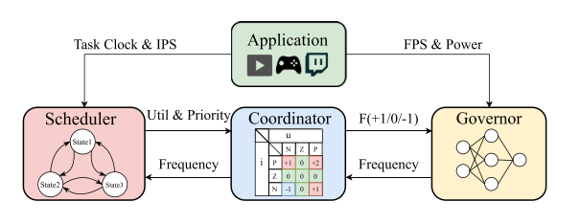
方法设计
Orthrus:
线程调度器
协调器
频率调节器
工作流程包括三个步骤：
（1) 每隔一段时间，频率调节器监测系统状态并调整频率，然后将频率信息发送给协调器。
（2) 线程调度器运行调度算法进行线程迁移，然后将CPU集群利用率和线程优先级发给协调器。
（3) 协调器在线程调度器和频率调节器运行时交换信息，将频率信息传递给调度器，将调节信息传递给调节器

Slide 14
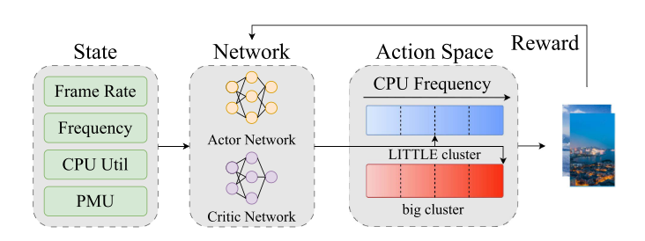
方法设计——Design 1
Design 1. 基于近端策略优化（PPO）的频率调节方法
-> challenge 1: 必须考虑CPU利用率、QoS和系统条件等多参数建模来确定最优频率
1. 帧率
2. CPU频率
3. CPU利用率
4. 性能监控单元（PMU）: 监测内存和I/O
Notes:
PPO中的“近端（Proximal）”指的是策略更新的相对保守和小幅度调整，旨在避免策略的剧烈变化，从而提升学习的稳定性和效率。

Slide 15
方法设计——Design 1
Design 1. 基于近端策略优化（PPO）的频率调节方法
-> challenge 1: 必须考虑CPU利用率、QoS和系统条件等多参数建模来确定最优频率
强化学习（PPO算法）
1. 帧率
2. CPU频率
3. CPU利用率
4. 性能监控单元（PMU）: 监测内存和I/O
Notes:
PPO中的“近端（Proximal）”指的是策略更新的相对保守和小幅度调整，旨在避免策略的剧烈变化，从而提升学习的稳定性和效率。

Slide 16
方法设计——Design 1
Design 1. 基于近端策略优化（PPO）的频率调节方法
-> challenge 1: 必须考虑CPU利用率、QoS和系统条件等多参数建模来确定最优频率
奖励函数 ： Q（t） - P(t)
帧率函数 能耗函数
强化学习（PPO算法）
1. 帧率
2. CPU频率
3. CPU利用率
4. 性能监控单元（PMU）: 监测内存和I/O
Notes:
PPO中的“近端（Proximal）”指的是策略更新的相对保守和小幅度调整，旨在避免策略的剧烈变化，从而提升学习的稳定性和效率。

Slide 17
方法设计——Design 1
Design 1. 基于近端策略优化（PPO）的频率调节方法
-> challenge 1: 必须考虑CPU利用率、QoS和系统条件等多参数建模来确定最优频率
奖励函数 ： Q（t） - P(t)
帧率函数 能耗函数
强化学习（PPO算法）
1. 帧率
2. CPU频率
3. CPU利用率
4. 性能监控单元（PMU）: 监测内存和I/O
奖励策略：
（1)超过目标帧率不给予额外奖励，来避免Agent为了获得更高的奖励而不断增加频率，导致能耗增加。
（2)低于一定的帧率，有严重的惩罚。
Notes:
PPO中的“近端（Proximal）”指的是策略更新的相对保守和小幅度调整，旨在避免策略的剧烈变化，从而提升学习的稳定性和效率。

Slide 18
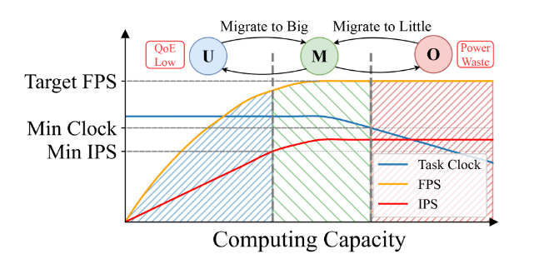
方法设计——Design 2
Design 2.基于有限状态机的线程调度算法
-> challenge 2:上层应用的QoS（服务质量）需求很难传递给线程调度器
Task Clock: 线程执行需要的时间
FPS: 线程的帧率
IPS: 线程每秒钟执行的指令数
Notes:
min clock 代表一个任务在最优资源配置下（即系统能够完全满足任务的性能需求时）所需的最少执行时间。

Slide 19
方法设计——Design 2
Design 2.基于有限状态机的线程调度算法
-> challenge 2:上层应用的QoS（服务质量）需求很难传递给线程调度器
Task Clock: 线程执行需要的时间
FPS: 线程的帧率
IPS: 线程每秒钟执行的指令数
三种状态：
1. CPU计算能力不足，无法满足QoS要求 ——U
2. CPU计算能力过剩，能耗浪费 ——O
3. CPU计算能力和QoS要求达到平衡 ——M
Notes:
min clock 代表一个任务在最优资源配置下（即系统能够完全满足任务的性能需求时）所需的最少执行时间。

Slide 20
方法设计——Design 2
Design 2.基于有限状态机的线程调度算法
-> challenge 2:上层应用的QoS（服务质量）需求很难传递给线程调度器
Task Clock: 线程执行需要的时间
FPS: 线程的帧率
IPS: 线程每秒钟执行的指令数
三种状态：
1. CPU计算能力不足，无法满足QoS要求 ——U
2. CPU计算能力过剩，能耗浪费 ——O
3. CPU计算能力和QoS要求达到平衡 ——M
If IPS > Min IPS and Task Clock < Min Clock:
迁移到little核心上
If IPS < Min IPS and Task Clock < Min Clock:
迁移到big核心上
Notes:
Min IPS：可能与目标 QoS（例如帧率）相关联，表示每秒需要执行的最小指令数，以确保前台线程（如 UI Thread、Render Thread 等）能够及时完成渲染任务。文中提到 IPS 是通过监控前台应用程序线程的性能得出的，因此 Min IPS 可能是根据目标帧率和线程的工作负载需求预先设定的。
Min Clock：Task Clock 表示线程的执行时间，Min Clock 可能是完成 QoS 相关任务所需的最小时间阈值。当 Task Clock 低于此值时，说明分配的计算资源过多，导致功耗浪费。文中暗示这是一个与 QoS 需求和硬件能力相关的参数。

Slide 21
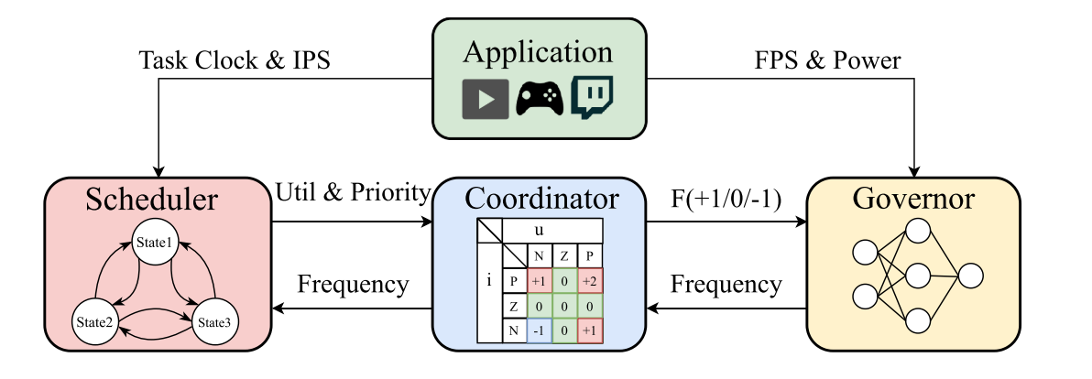
方法设计——Design 3
Design 3. 基于专家模糊控制的协调机制
-> challenge 3:线程调度器和频率调节器相互之间也有影响
线程调度器
频率调节器
基于有限状态机进行线程调度
PPO强化学习方法来调节频率
Notes:
强化学习（RL）治理器需要几个周期才能检测到负载变化。因此，调度器必须为治理器提供直接的信息，以使其能够及时、准确地响应。由于需要考虑运行线程的利用率和优先级变化，建模这种动态变化非常困难，因此我们使用EFC来协调调度和治理的相互作用。EFC可以利用无模型的模糊控制技术来解决由于高负载动态变化而导致的缺乏准确性能-功耗模型的问题【

Slide 22
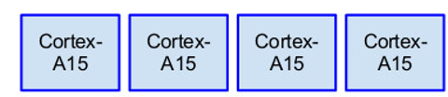

方法设计——Design 3
Design 3. 基于专家模糊控制的协调机制
-> challenge 3:线程调度器和频率调节器相互之间也有影响
线程调度器
频率调节器
Big核心集群
Little核心集群
Notes:
强化学习（RL）治理器需要几个周期才能检测到负载变化。因此，调度器必须为治理器提供直接的信息，以使其能够及时、准确地响应。由于需要考虑运行线程的利用率和优先级变化，建模这种动态变化非常困难，因此我们使用EFC来协调调度和治理的相互作用。EFC可以利用无模型的模糊控制技术来解决由于高负载动态变化而导致的缺乏准确性能-功耗模型的问题【

Slide 23
方法设计——Design 3
Design 3. 基于专家模糊控制的协调机制
-> challenge 3:线程调度器和频率调节器相互之间也有影响
线程调度器
频率调节器
基于有限状态机进行线程调度
PPO强化学习方法来调节频率
负载
Big核心集群
Little核心集群
Notes:
强化学习（RL）治理器需要几个周期才能检测到负载变化。因此，调度器必须为治理器提供直接的信息，以使其能够及时、准确地响应。由于需要考虑运行线程的利用率和优先级变化，建模这种动态变化非常困难，因此我们使用EFC来协调调度和治理的相互作用。EFC可以利用无模型的模糊控制技术来解决由于高负载动态变化而导致的缺乏准确性能-功耗模型的问题【

Slide 24
方法设计——Design 3
Design 3. 基于专家模糊控制的协调机制
-> challenge 3:线程调度器和频率调节器相互之间也有影响
T个周期
线程调度器
频率调节器
基于有限状态机进行线程调度
PPO强化学习方法来调节频率
负载
Big核心集群
Little核心集群
Notes:
强化学习（RL）治理器需要几个周期才能检测到负载变化。因此，调度器必须为治理器提供直接的信息，以使其能够及时、准确地响应。由于需要考虑运行线程的利用率和优先级变化，建模这种动态变化非常困难，因此我们使用EFC来协调调度和治理的相互作用。EFC可以利用无模型的模糊控制技术来解决由于高负载动态变化而导致的缺乏准确性能-功耗模型的问题【

Slide 25
方法设计——Design 3
Design 3. 基于专家模糊控制的协调机制
-> challenge 3:线程调度器和频率调节器相互之间也有影响
线程调度器
频率调节器
基于有限状态机进行线程调度
PPO强化学习方法来调节频率
负载
Big核心集群
Little核心集群
Notes:
强化学习（RL）治理器需要几个周期才能检测到负载变化。因此，调度器必须为治理器提供直接的信息，以使其能够及时、准确地响应。由于需要考虑运行线程的利用率和优先级变化，建模这种动态变化非常困难，因此我们使用EFC来协调调度和治理的相互作用。EFC可以利用无模型的模糊控制技术来解决由于高负载动态变化而导致的缺乏准确性能-功耗模型的问题【

Slide 26
方法设计——Design 3
Design 3. 基于专家模糊控制的协调机制
-> challenge 3:线程调度器和频率调节器相互之间也有影响
+2 表示大幅增加频率。
+1 表示适度增加频率。
0 表示保持当前频率。
-1 表示适度减少频率。
-2 表示大幅减少频率。
如果集群的利用率高且线程的优先级高，频率应该增加。
如果集群的利用率低且线程的优先级低，频率应该降低
Notes:
Cpu集群利用率、 线程优先级

Slide 27
提纲
研究背景
研究问题
方法设计
实验评估
工作总结

Slide 28
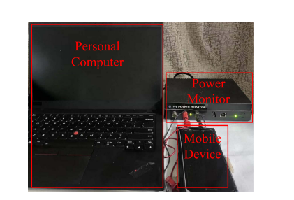
实验评估
实验设备
CPU: 晓龙845 SoC： 4个Big核心，4个Little核心
内存： 4GB
系统：Android 11
基准测试
Google Pixel 3
1. Android默认算法
2. SmartBalance DAC’15
3. zTT MobiSys’21
4. AdaMD IEEE trans’19
实验环境
1. Python 3.7
2. Java 11.0.13
实验步骤
1. 状态收集: CPU信息、频率信息等通过系统命令调用收集
2. 神经网络部署： 现在计算机上进行训练，然后部署到手机上
3. 频率设置： 通过系统命令设置
4. 线程调度： 通过系统命令调度
实验运行
Orthrus作为一个自启动服务在手机上直接运行，前台应用程序启动时，会自动获取pid、帧率等相关信息，并进行调度和治理。

Slide 29
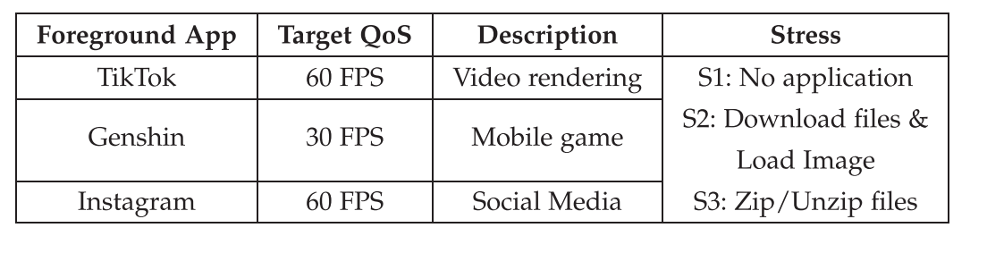
实验评估
前端App
实验场景
TikTok
Genshin
Instagram
轻负载
中负载
重负载

Slide 30
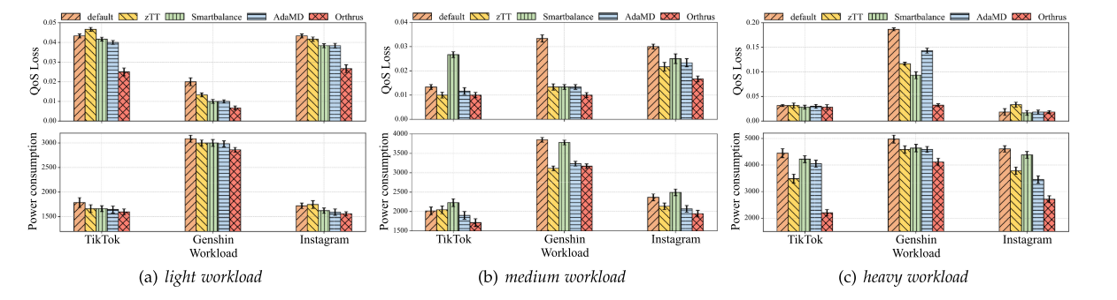
实验评估
Orthrus 在轻负载、中负载和重负载的场景下，具有更低的 QoS Loss 和功耗
Notes:
这边还得搞一下

Slide 31
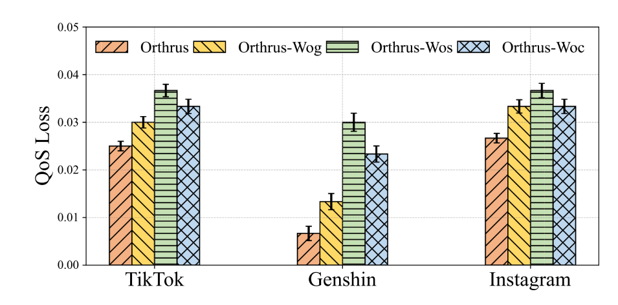
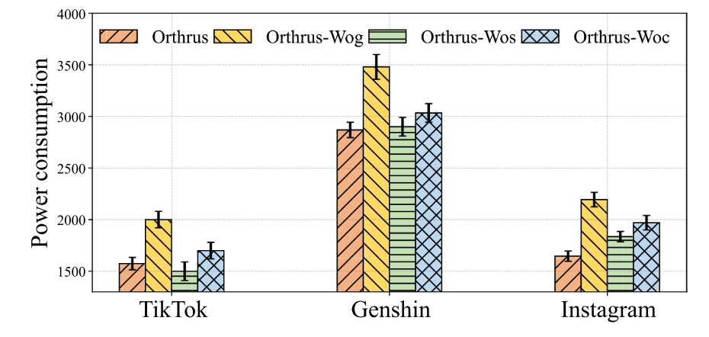
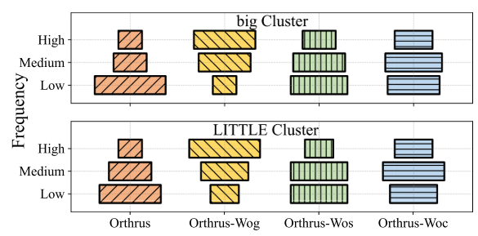
实验评估
组件分析
Orthrus: 三种优化全部启用
Orthrus-Wog:具有基于有限状态机的线程调度器
Orthrus-Wos:具有基于近端策略优化的频率调节器
Orthrus-Woc:具有基于有限状态机的线程调度器和基于近端策略优化的频率调节器，但没有启用协调器
QoS损失
能量消耗
频率分布
Notes:
Orthrus-Wos大多数时间都运行在较低的频率上，未能有效调度以满足QoS要求，导致了严重的QoS退化 。

Slide 32
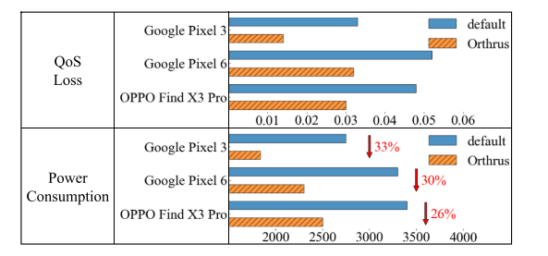
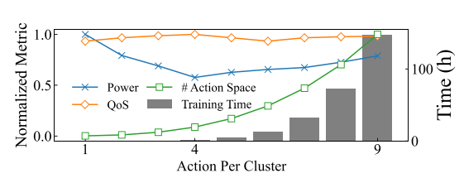
实验评估
扩展性分析
QoS、功耗、操作空间大小、训练时间随
每个集群中可以选择的频率调整操作数量增加的变化图
不同移动设备上Orthrus与Android默认方法
的平均功耗和QoS损失

Slide 33
提纲
研究背景
研究问题
方法设计
实验评估
工作总结
Notes:
最后，我们总结一下Apparate所做的工作

Slide 34
工作总结
C1. 频率调节器只考虑CPU利用率
频率调节
C3. 没有考虑线程调度和频率调节两者之间的联系
线程调度
C2. QoS需求很难传递给线程调度器

Slide 35
工作总结
C1. 频率调节器只考虑CPU利用率
频率调节
D1. 基于PPO强化学习的频率调节器
C3. 没有考虑线程调度和频率调节两者之间的联系
D3. 通过协调器进行消息传递、工作协调
线程调度
C2. QoS需求很难传递给线程调度器
D2. 根据IPS、任务时钟，基于状态机来调度

Slide 36
工作总结
C1. 频率调节器只考虑CPU利用率
频率调节
D1. 基于PPO强化学习的频率调节器
C3. 没有考虑线程调度和频率调节两者之间的联系
D3. 通过协调器进行消息传递、工作协调
线程调度
C2. QoS需求很难传递给线程调度器
D2. 根据IPS、任务时钟，基于状态机来调度

Slide 37
Q&A
﻿2025年3月26日
冯敏远

